Slide 1
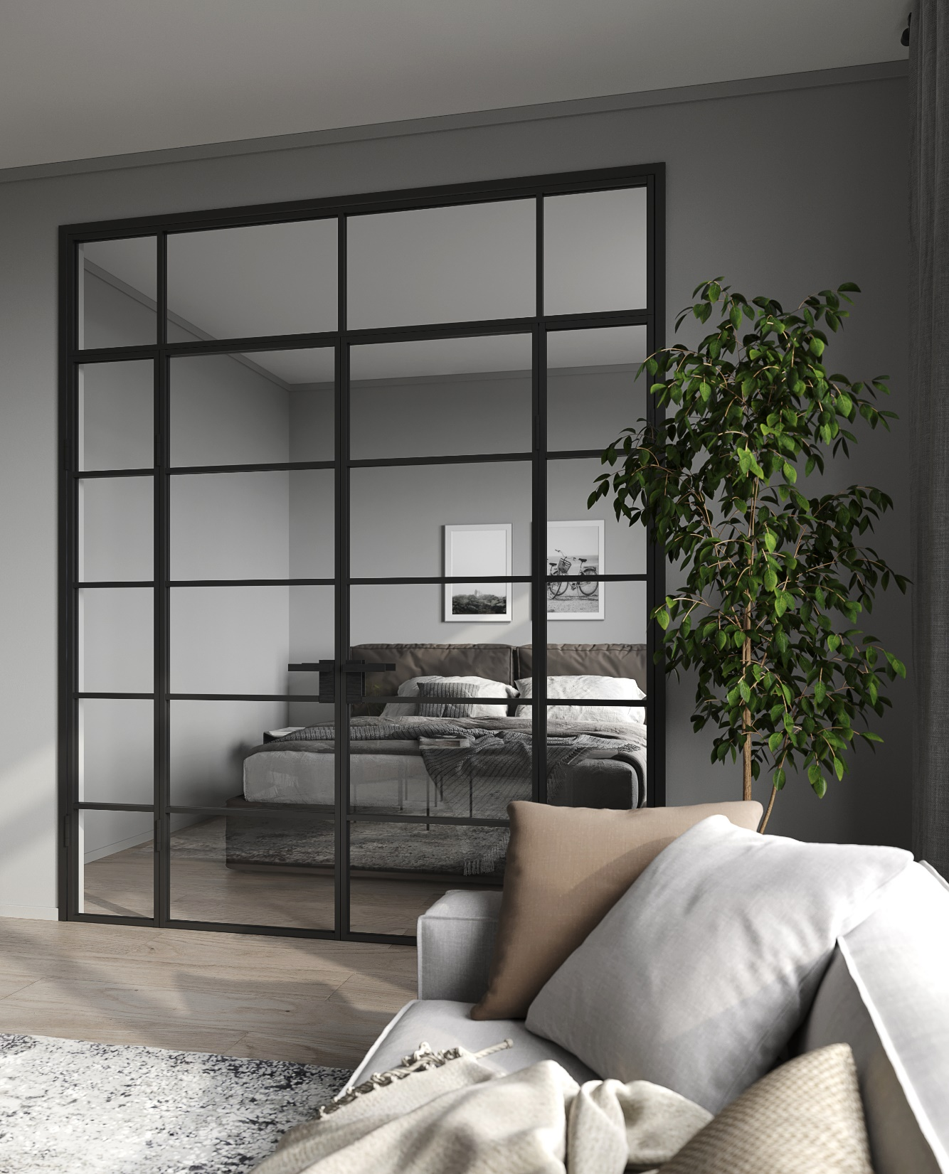
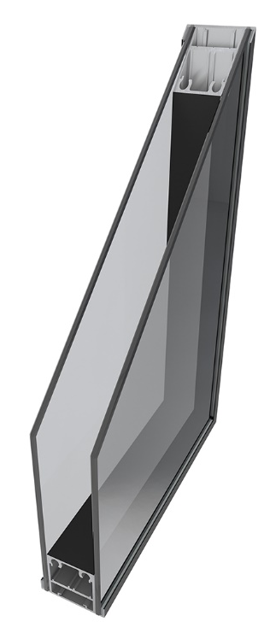
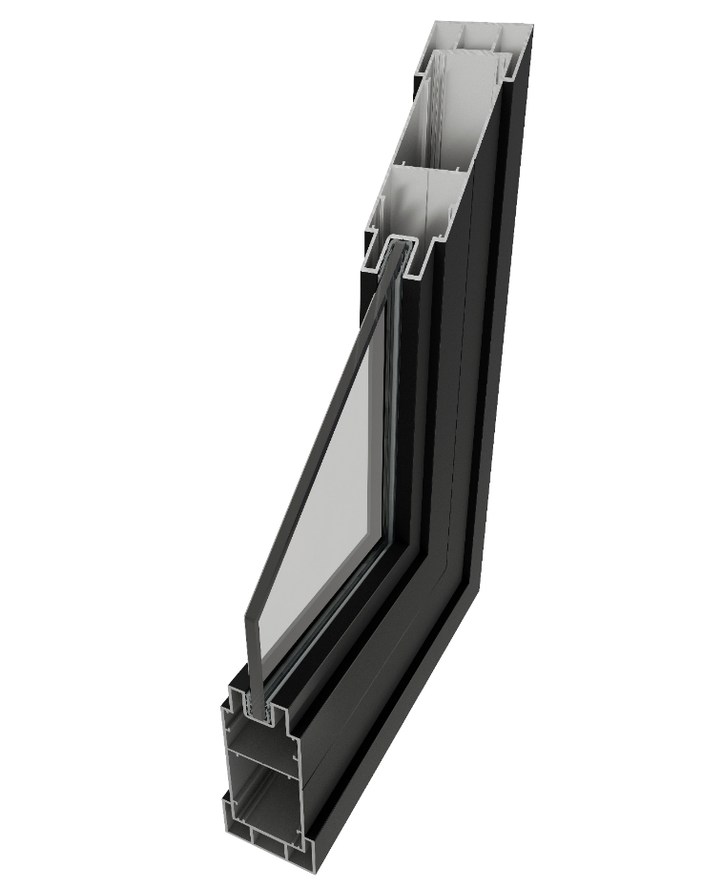
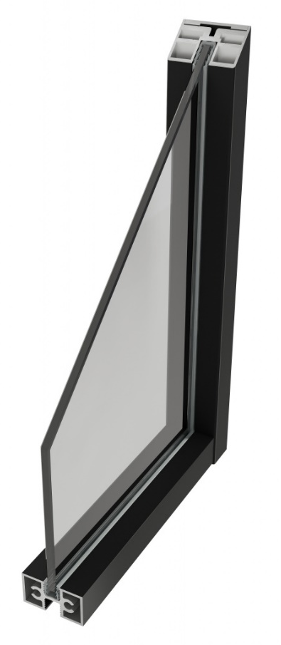
>26
моделей
АЛЮМИНИЕВЫЕ МЕЖКОМНАТНЫЕ ДВЕРИ
2022

Slide 2
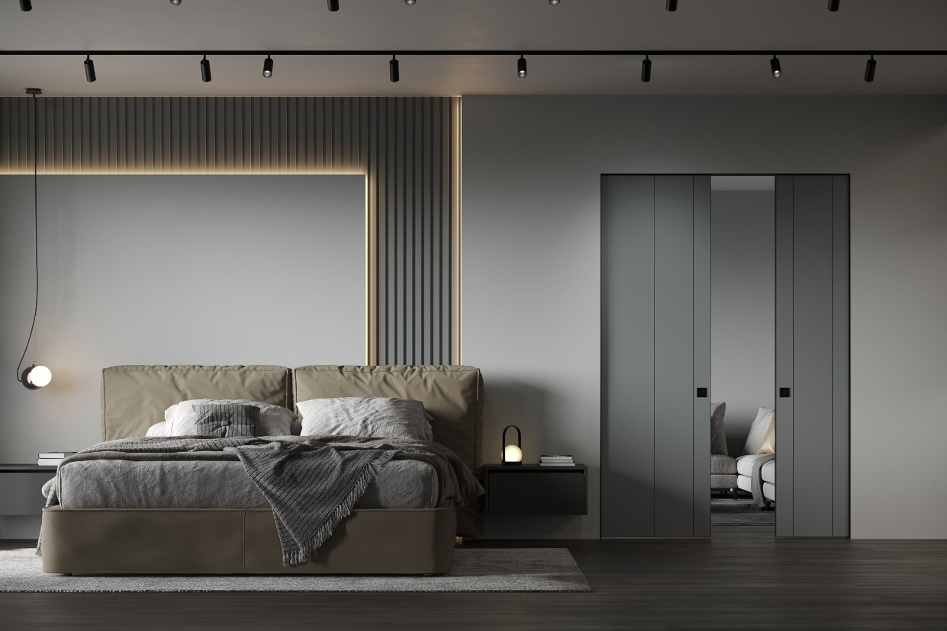
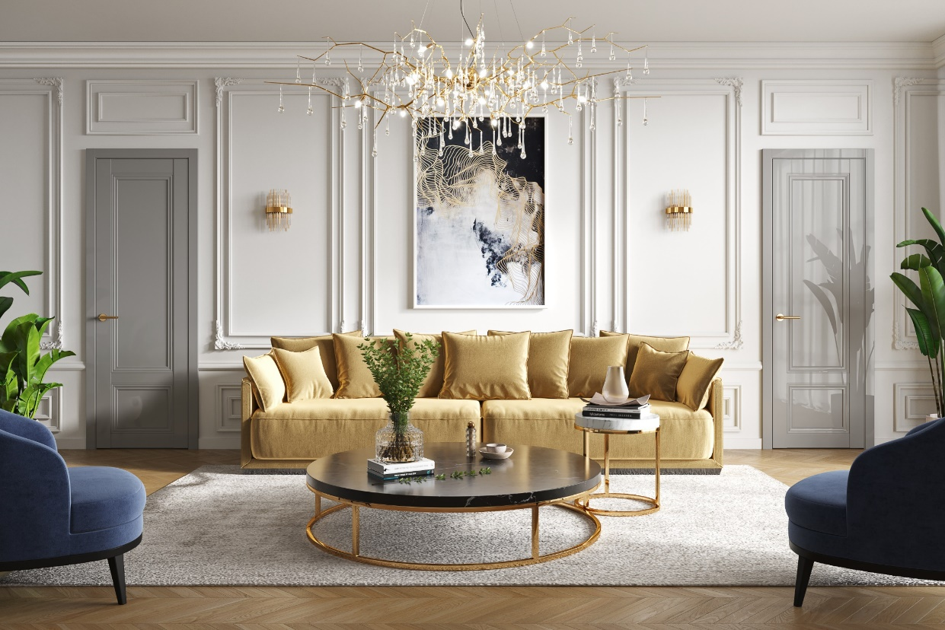
МЕЖКОМНАТНЫЕ
ДВЕРИ
>30
моделей
>55
моделей
2022

Slide 3
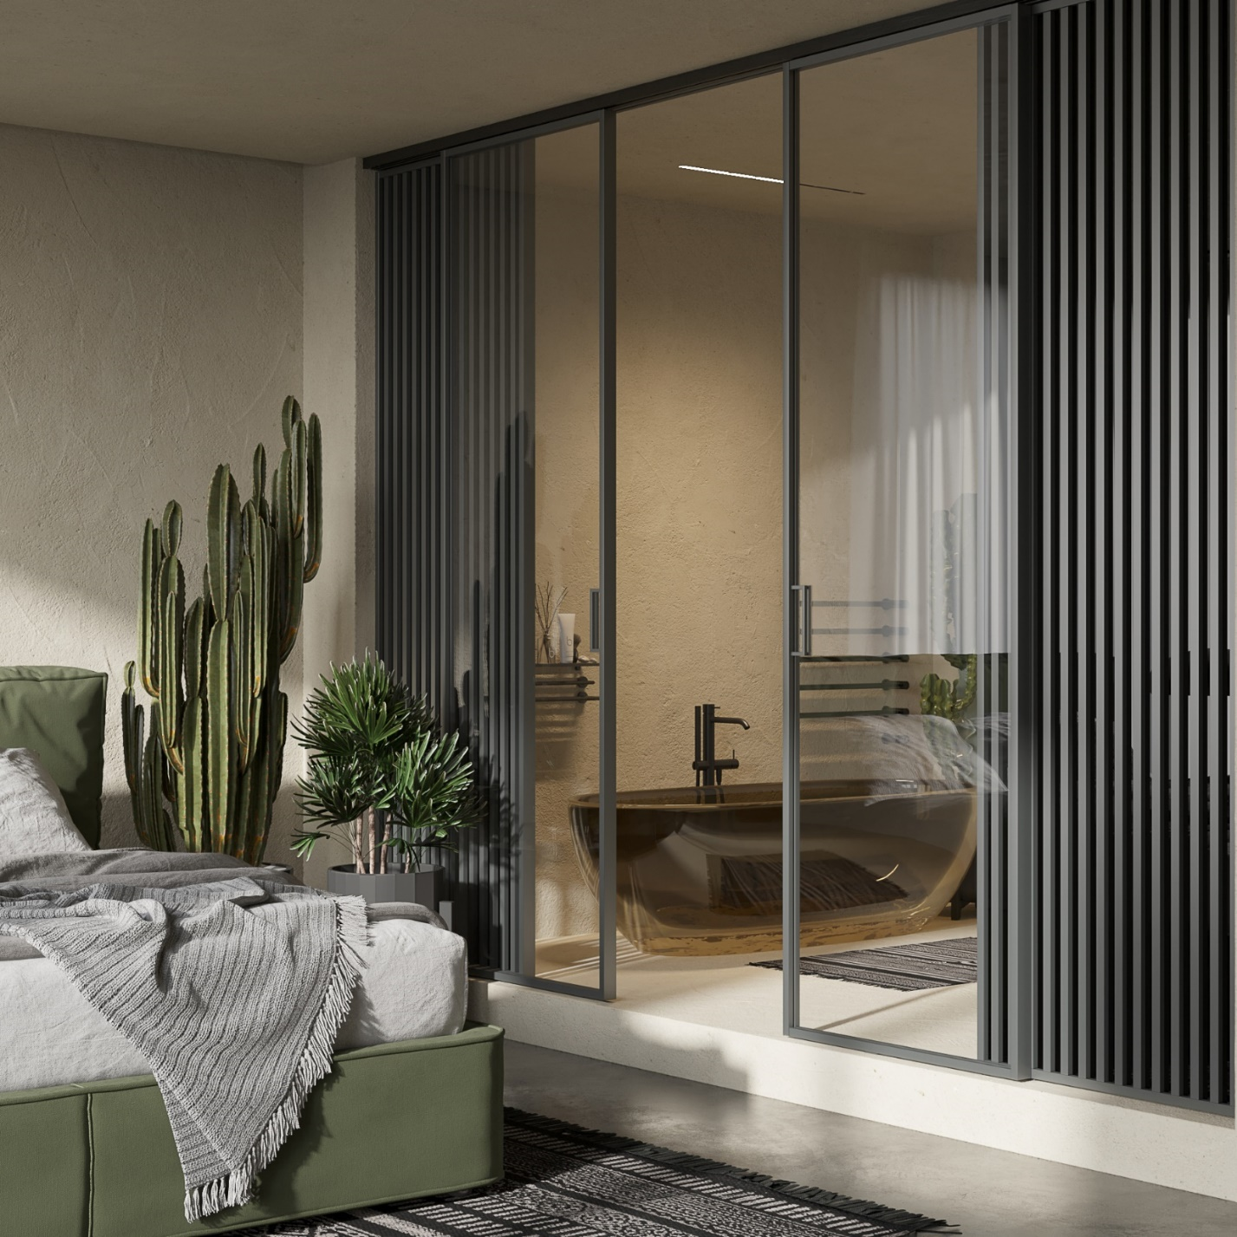
РАЗДВИЖНЫЕ ПЕРЕГОРОДКИ
2022

Slide 4
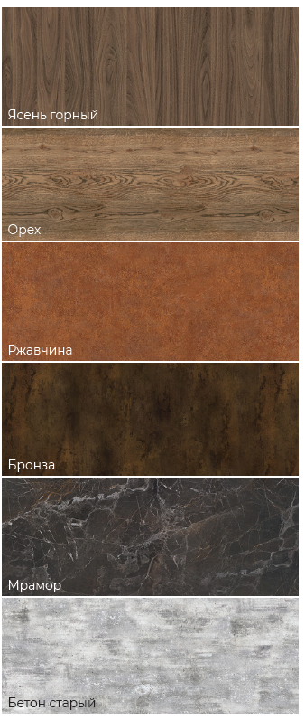
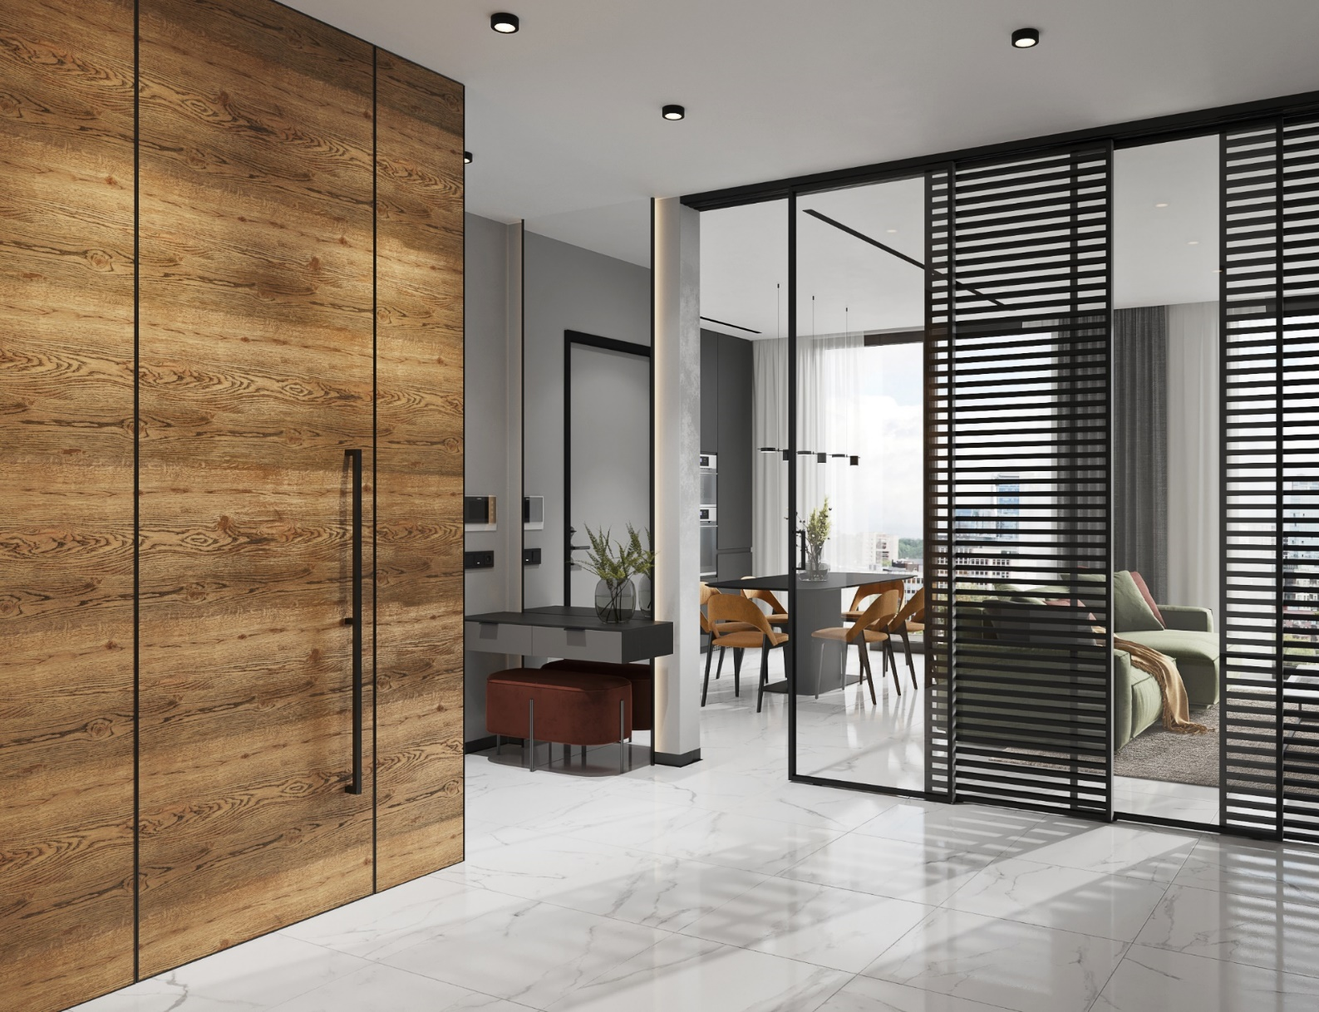
СТЕНОВЫЕ ПАНЕЛИ
2022

Slide 5
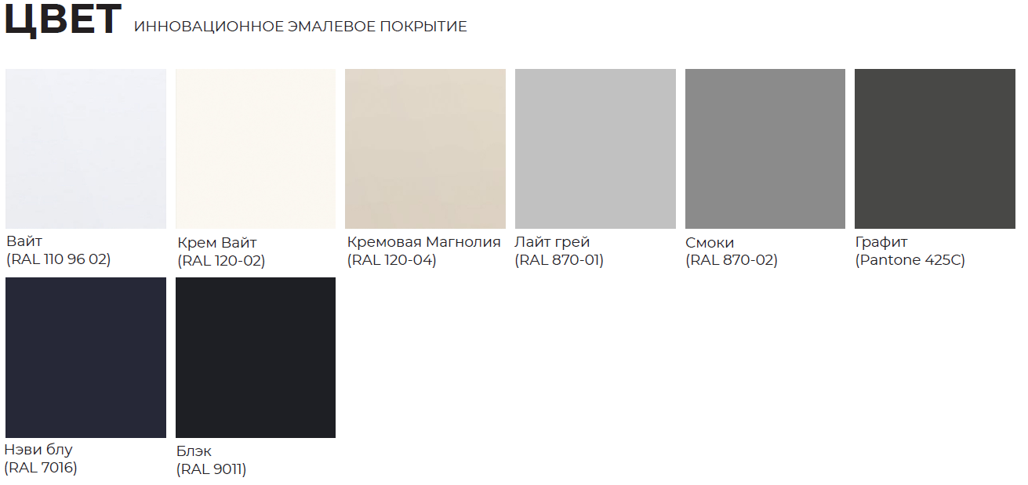
Двери под покраску
2022

Slide 6
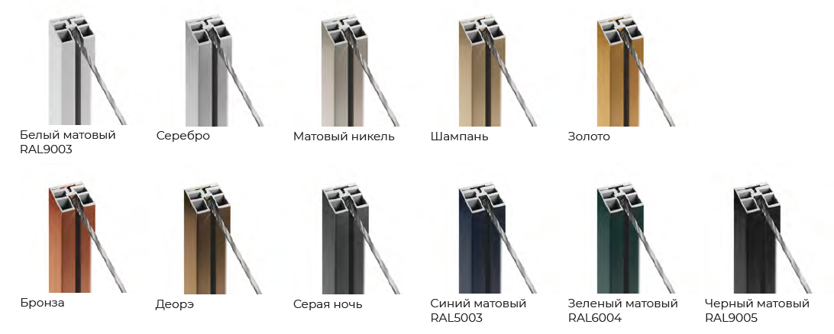
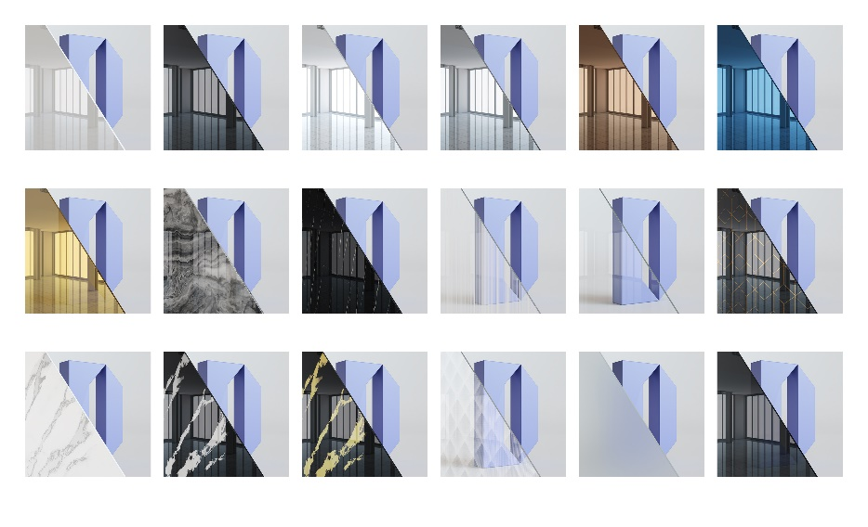
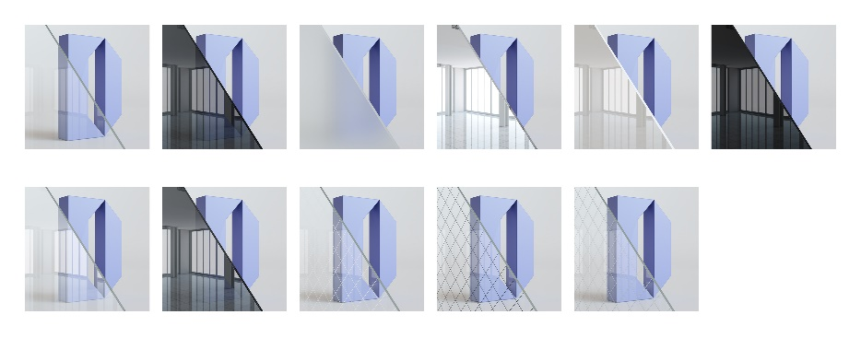
ЦВЕТ ПРОФИЛЯ
АЛЮМИНИЕВОГО
СТЕКЛО
2022

Slide 7
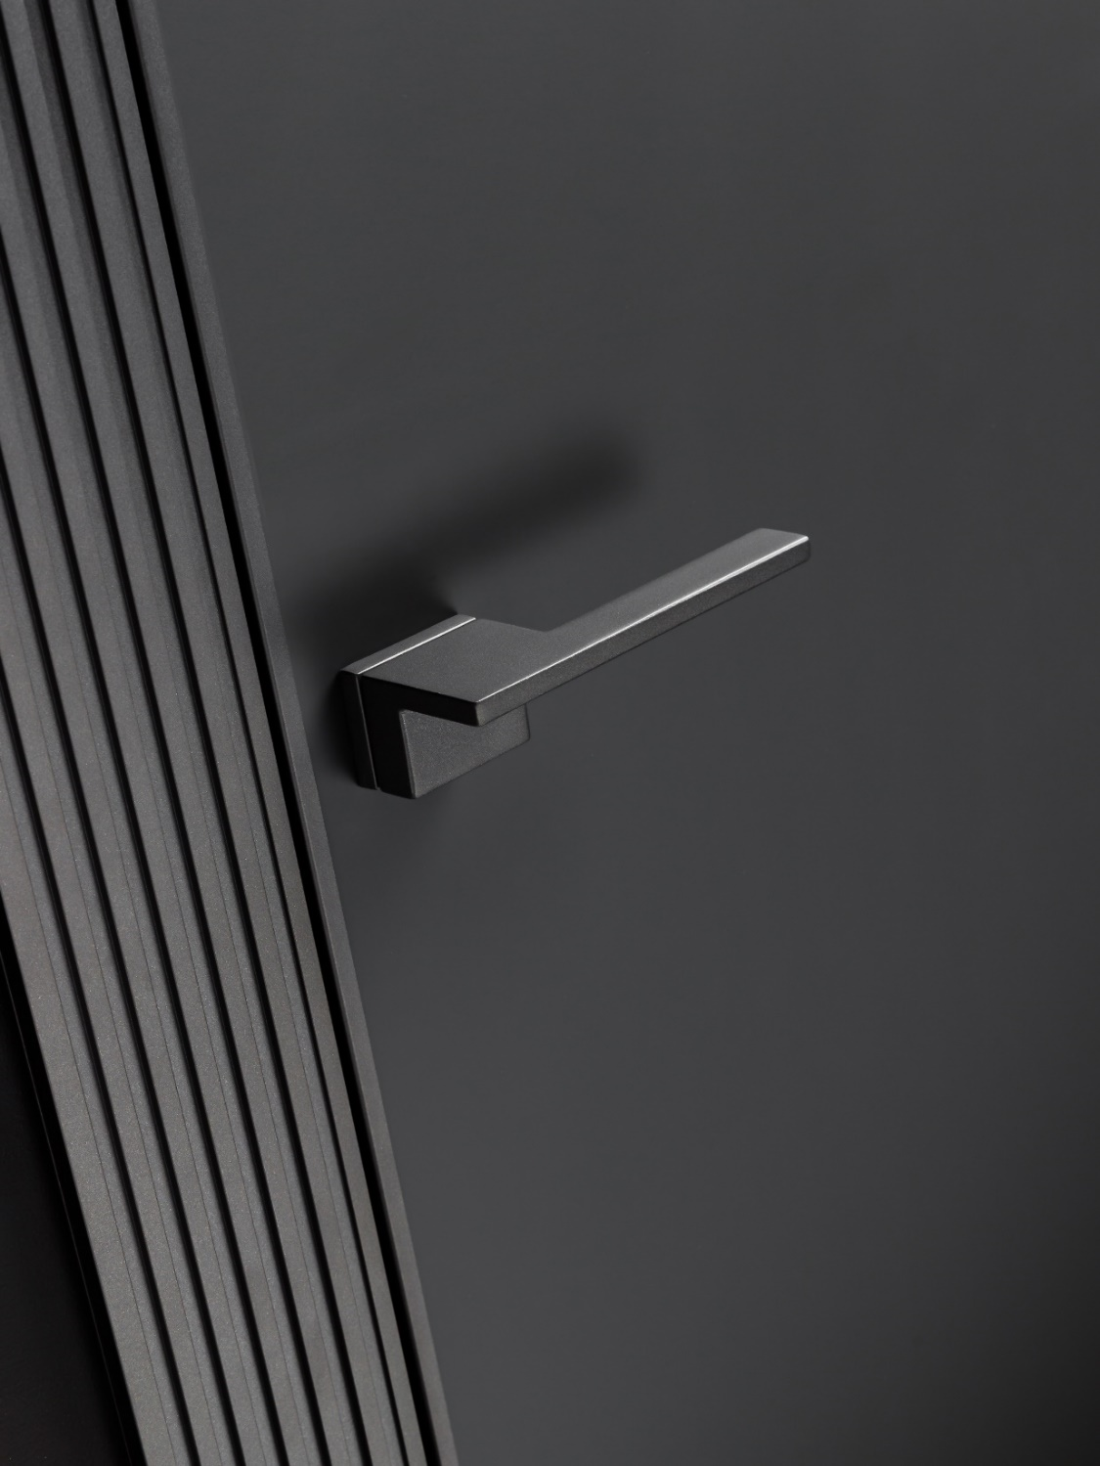
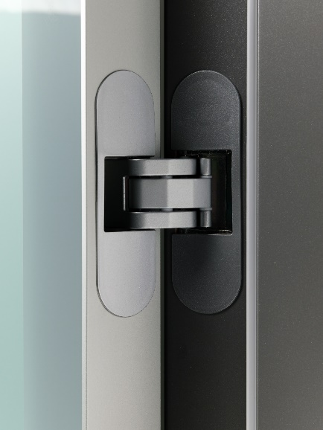
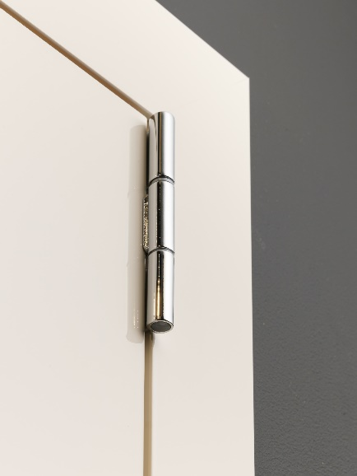
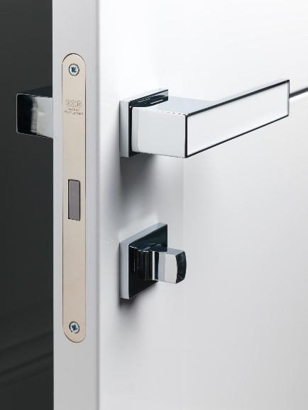
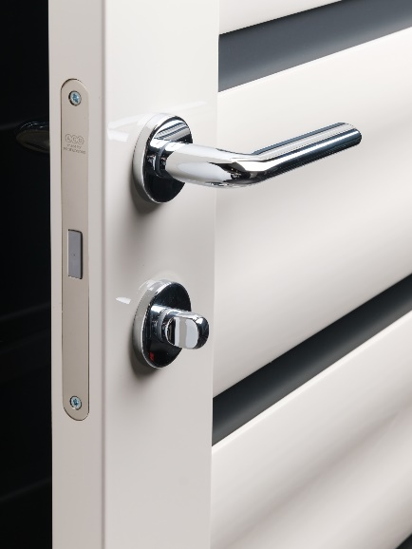
ФУРНИТУРА
2022

Slide 8
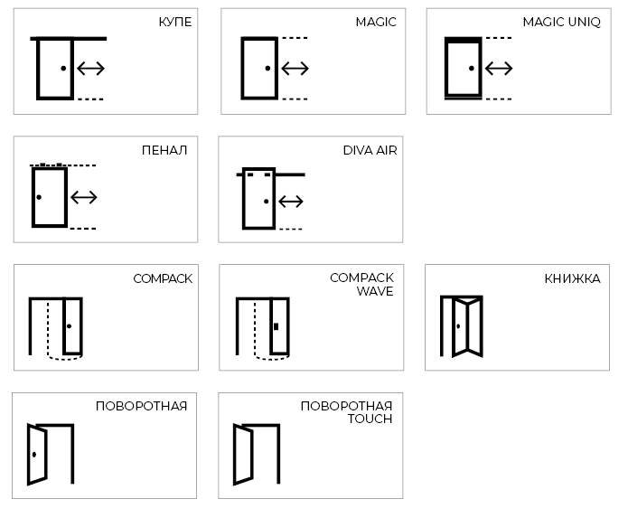
СИСТЕМЫ ОТКРЫВАНИЯ
2022

Slide 9
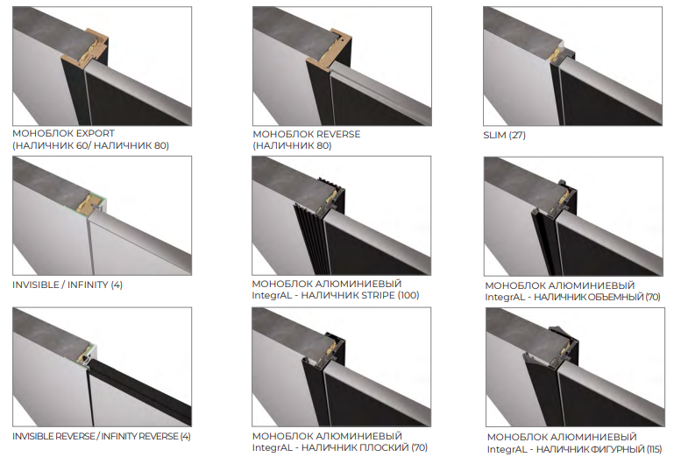
ДВЕРНЫЕ КОРОБА
2022

